Slide 1
Веб-сервер. Протокол Http.
Фреймворк Asp .Net Core

Slide 2
Веб-приложение
Веб-приложение — клиент-серверное приложение, в котором клиент взаимодействует с веб-сервером при помощи браузера.
(Wikipedia)
07.09.2023

Slide 3
Веб-приложение
Клиент
Взаимодействие с помощью
протокола http
Сервер
Серверная часть:
обрабатывает запросы от клиента;
выполняет логическую обработку данных;
взаимодействует с базами данных;
обеспечивает взаимодействие
клиентской части с бизнес-логикой
Используются различные языки и технологии
Клиентская часть включает в себя
пользовательский интерфейс
(веб-страницы, интерактивные элементы)
В основном используется
HTML, CSS, JavaScript
Клиентом зачастую является веб-браузер
07.09.2023

Slide 4
Протокол HTTP
HTTP (англ. HyperText Transfer Protocol — «протокол передачи гипертекста») — протокол прикладного уровня передачи данных, изначально — в виде гипертекстовых документов в формате HTML, в настоящее время используется для передачи произвольных данных.
(Wikipedia)
07.09.2023

Slide 5
Веб-сервер
Для работы серверной части, часто используют специальные приложения, называемые веб-серверами.
Примеры популярных веб-серверов:
nginx;
Apache;
IIS
07.09.2023

Slide 6
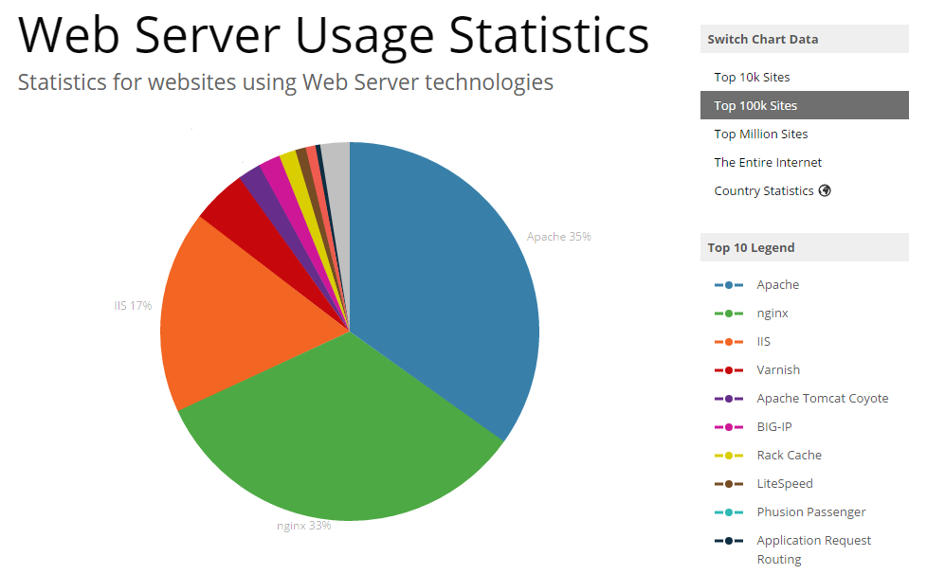
07.09.2023

Slide 7
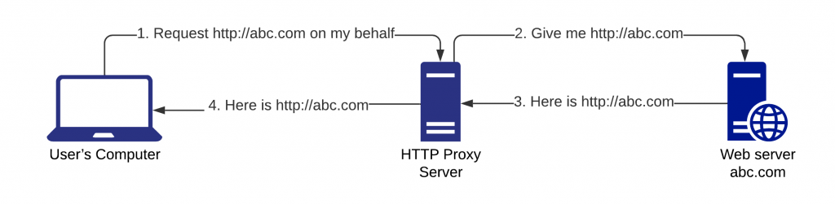
Прокси
Между веб-клиентом и сервером могут находиться промежуточные узлы, передающие HTTP-сообщения (прокси)
07.09.2023

Slide 8
Прокси
Основные функции прокси:
кэширование;
фильтрация;
равномерное распределение нагрузки;
аутентификация;
протоколирование
07.09.2023

Slide 9
Запрос и ответ
В рамках взаимодействия по протоколу http, можно выделить http-запрос (request) и http-ответ (response)
07.09.2023

Slide 10
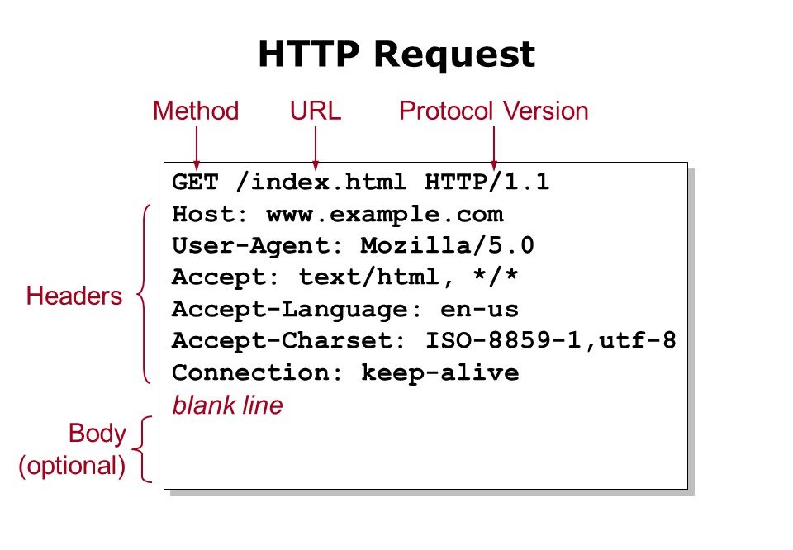
HTTP-Request
Запрос включает в себя:
метод;
URL;
версию протокола;
заголовки;
тело запроса
07.09.2023

Slide 11
Метод запроса
Метод указывает действие, которое хочет совершить пользователь.
Наиболее популярные методы:
GET, POST, PUT, DELETE
07.09.2023

Slide 12
URL
URL - это адрес ресурса, который клиент хочет получить или с которым хочет взаимодействовать.
Включает в себя:
имя хоста (доменное имя или ip-адрес);
порт (если не указан, то 80 для http и 443 для https);
путь до ресурса;
параметры запроса.
07.09.2023

Slide 13
URL
В браузере:
https://example.com:1222/products/info?id=25&color=1
Параметры запроса
хост
порт
путь до ресурса
07.09.2023

Slide 14
URL
В теле запроса:
GET /products/info?id=25&color=1 HTTP/1.1
Параметры запроса
путь до ресурса
07.09.2023

Slide 15
Версия протокола
Определяет, какую версию протокола HTTP клиент использует для своего запроса
Распространенные версии протокола: HTTP/1.1 и HTTP/2
07.09.2023

Slide 16
Заголовки
Заголовки представляют собой дополнительную информацию о запросе, такую как тип контента, язык, кэширование и другие метаданные.
Заголовки могут быть использованы и клиентом, и сервером для передачи дополнительной информации и для контроля выполнения запроса.
07.09.2023

Slide 17
Заголовки
Примеры заголовков:
Content-Type (определяет тип содержимого, например text/html или application/json);
Authorization (используется для аутентификации);
User-Agent (содержит информацию о клиентском приложении);
Content-Length (указывает длину тела запроса в байтах);
...
07.09.2023

Slide 18
Тело запроса
Тело запроса (Request Body) - это необязательная часть запроса, которая содержит данные, отправляемые на сервер.
Обычно используется методами POST или PUT
07.09.2023

Slide 19
HTTP-Request
07.09.2023

Slide 20
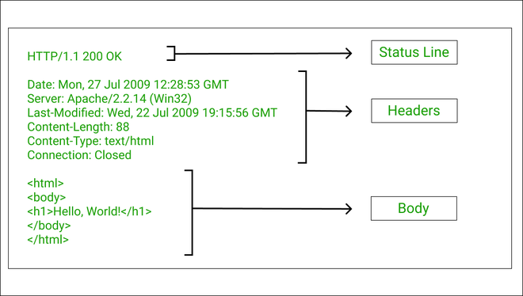
HTTP-ответ
Ответ включает в себя:
версию протокола;
код ответа;
заголовки;
тело ответа;
07.09.2023

Slide 21
Коды ответа (состояния)
1хх – информационные;
2хх – успех;
3хх – переадресация;
4хх – ошибка клиента;
5хх – ошибка сервера;
07.09.2023

Slide 22
Примеры кодов ответа
200 – ОК («успех»)
301 – Moved Permanently («перемещено навсегда»);
302 – Moved Temporarily («перемещено временно»);
07.09.2023

Slide 23
Примеры кодов ответа
400 – Bad Request («плохой запрос»);
401 – Unauthorized («требуется аутентификация»);
403 – Forbidden («запрещено», нет доступа);
404 – Not Found («не найдено»);
07.09.2023

Slide 24
Примеры кодов ответа
500 – Internal Server Error («внутренняя ошибка сервера»);
501 – Not Implemented («не реализовано»);
503 – Service Unavailable
07.09.2023

Slide 25
Web-фреймворки
Для разработки веб-приложений часто используются веб-фреймворки.
Например (для серверной части):
Django (python);
Laravel (PHP);
Ruby on Rails (Ruby);
Spring (Java);
Asp .Net (.Net Framework)
Asp .Net Core (.Net)
07.09.2023

Slide 26
Asp .Net Core
ASP.NET Core — свободно-распространяемый кроссплатформенный фреймворк для создания веб-приложений на платформе .NET с открытым исходным кодом.
(Wikipedia)
07.09.2023

Slide 27
Достоинства Asp .Net Core
кроссплатформенность;
высокая производительность;
модульность;
интеграция с облачными технологиями;
поддержка современных технологий (Web Api, SignalR, SPA, авторизация, маршрутизация и другое)
07.09.2023

Slide 28
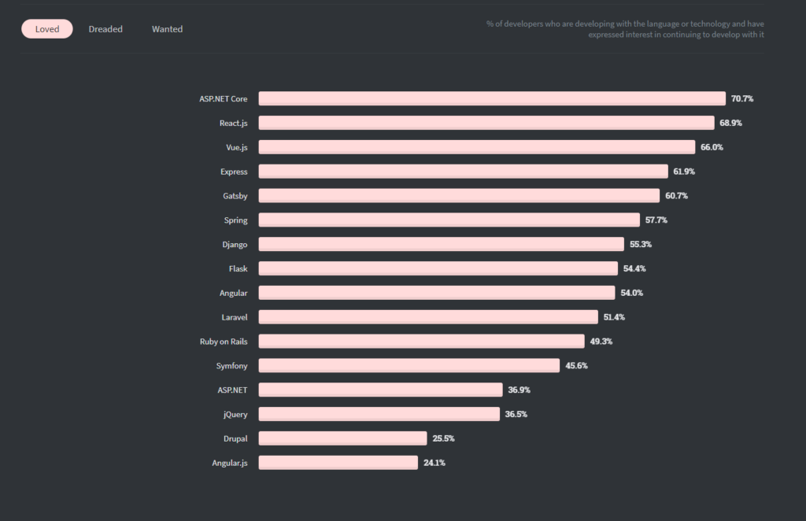
Asp .Net Core (70,7%)
Asp .Net
(36,9%)
07.09.2023

Slide 29
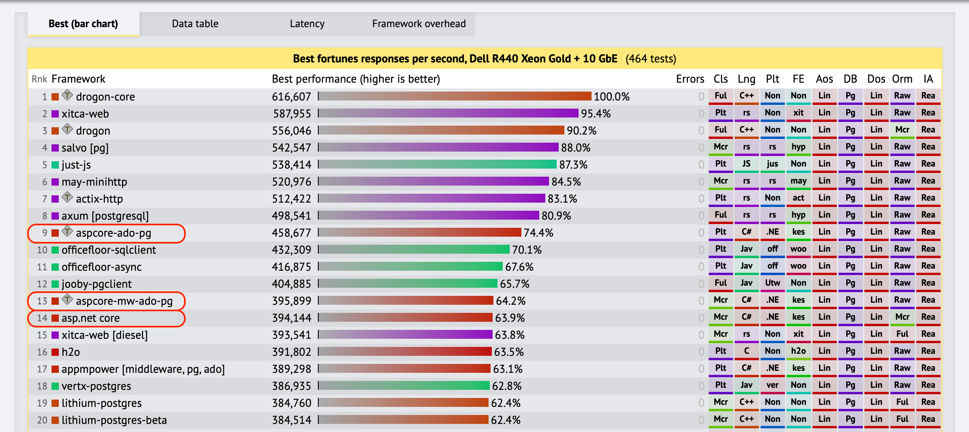
Тесты производительности (.Net 5, 2021)
07.09.2023

Slide 30
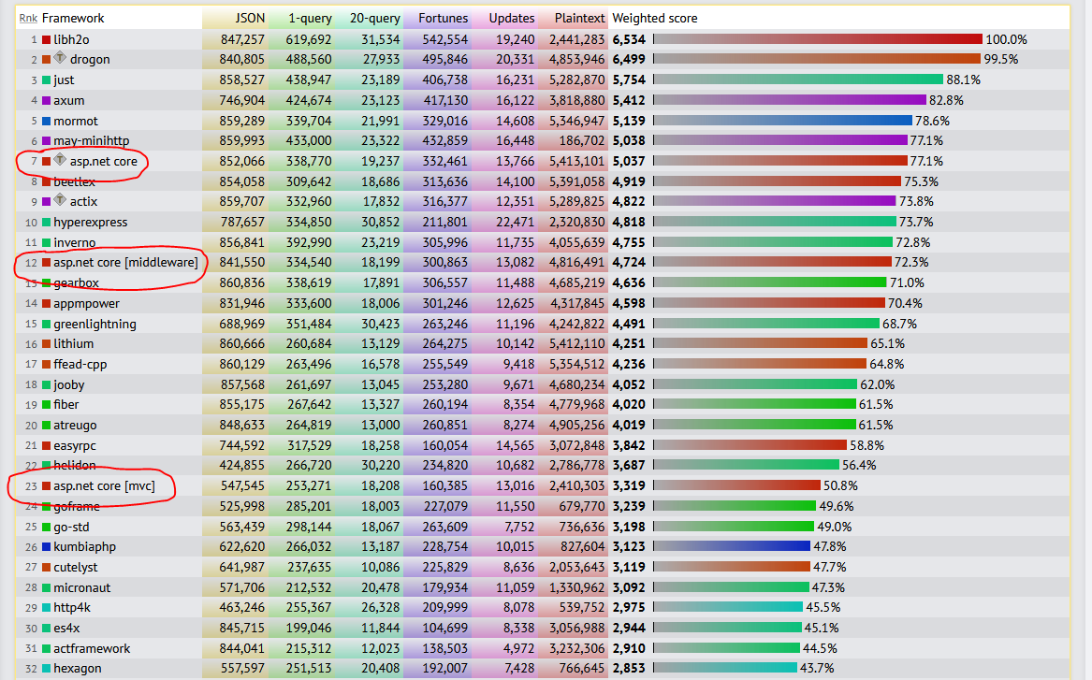
Текущее состояние
(2023)
07.09.2023

Slide 31
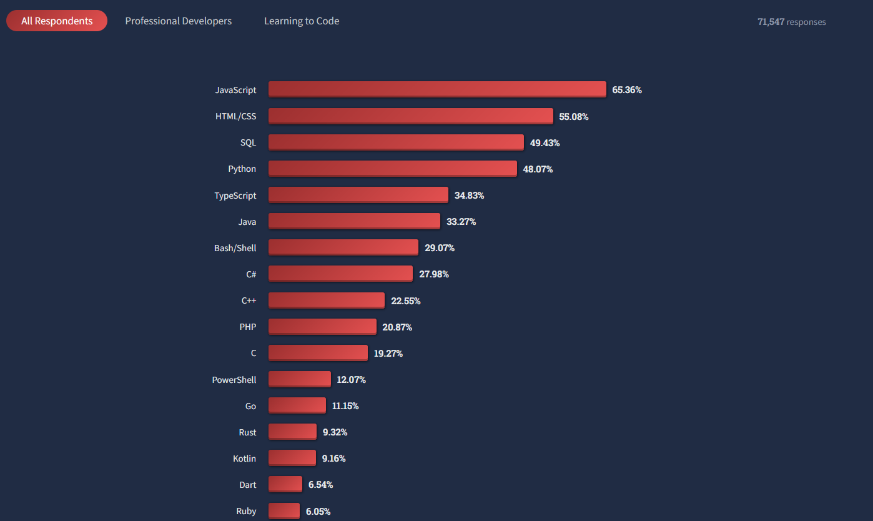
Рейтинг популярности
(stackoverflow survey, 2022)
07.09.2023

Slide 32
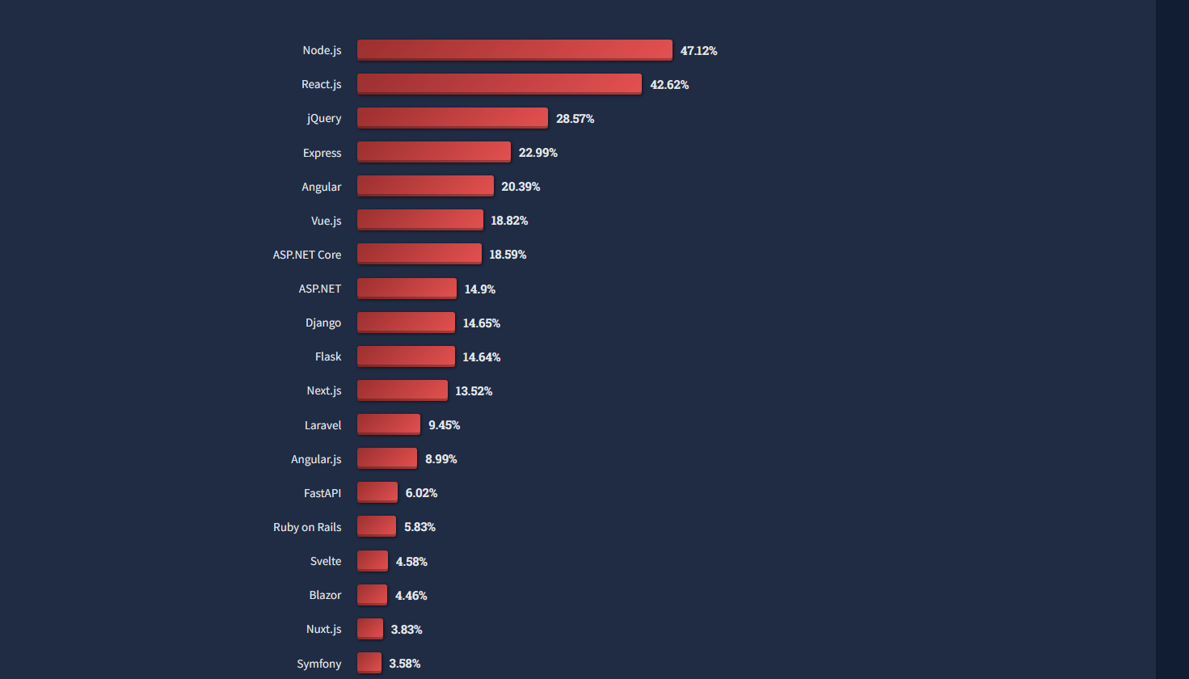
Asp .Net Core
Asp .Net
Blazor
37,95%
Рейтинг популярности
(stackoverflow survey, 2022)
07.09.2023

Slide 33
Макеты приложений
Основные шаблоны приложений Asp .Net Core:
пустой проект;
WebApplication (Razor Pages);
WebApplication (MVC);
WebApi (Controllers + Mini Api);
Blazor (Server + Client);
SignalR
07.09.2023

Slide 34
Пустой проект
Пустой проект используется для создания минимальной структуры проекта Asp .Net.
Позволяет самостоятельно выполнить настройку и добавить необходимые компоненты.
07.09.2023

Slide 35
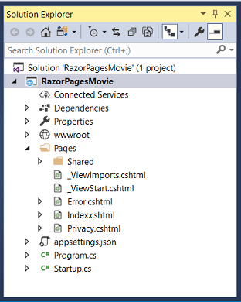
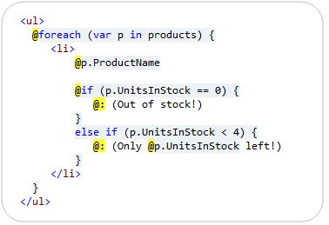
Razor Pages
Позволяет создавать отдельные страницы с разметкой Razor, которые содержат логику представления
Страница Index:
Index.cshtml (разметка razor)
Index.cshtml.cs (code-behind)
07.09.2023

Slide 36
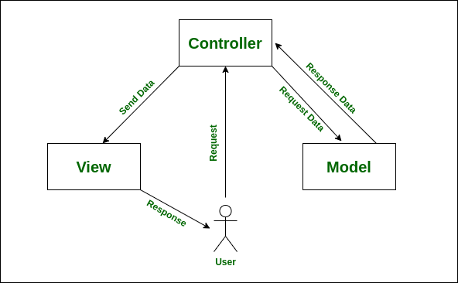
MVC
Предоставляет основу для создания веб-приложения с использованием паттерна MVC (Model-View-Controller)
07.09.2023

Slide 37
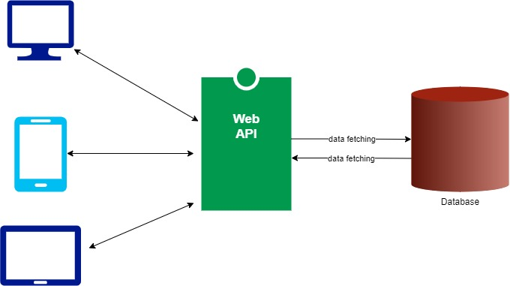
Web Api
Данный шаблон предназначен для создания веб-сервиса API
07.09.2023

Slide 38
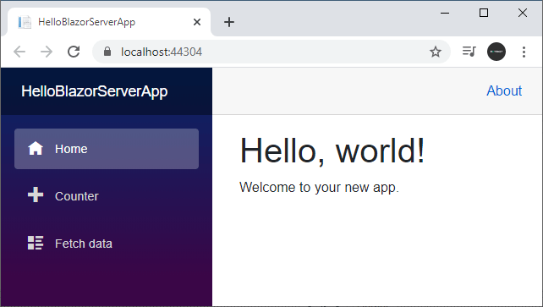
Blazor
Позволяет создавать интерактивные веб-приложения, используя C# вместо JavaScript
07.09.2023

Slide 39
SignalR
Предоставляет возможность создания веб-приложений с двунаправленным обменом данными в реальном времени.
07.09.2023

